Slide 1
OOABL - Design Pattern
Presentation of common OO Design Pattern in OO ABL environment.
Notes:
Willkommen zu “OOABL Best Pratices und Design Pattern”
Michael Barfs, IAP
Zu mir:
23 Jahre
IAP seit 2013
Bei Fragen per Handzeichen melden jederzeit

Slide 2
Design Pattern
„In software engineering, a software design pattern is a general, reusable solution to a commonly occurring problem within a given context in software design.“ -Wikipedia
Design Patterns: Elements of Reusable Object-Oriented Software
Three Types:
  Creational Pattern
  Struktural Pattern
  Behavioral Pattern
23 GoF Pattern
Seven pattern of practical use will be discussed today
Notes:
Design Pattern - Entwurfsmuster
Definition:„In software engineering, a software design pattern is a general, reusable solution to a commonly occurring problem within a given context in software design.“ -Wikipedia
Bewährte wiederverwendbare Lösung für ein Häufig Auftretendes Problem in der Softwareentwicklung
1977;Architektur Konzept;Christopher Alexander
1987;Kent Beck & Ward Cunningham; Experiment
Pattern in Software;Präsentierten Ergebnisse auf Konferenz
1995;Buch;“Design Patterns: Elements of Reusable Object-Oriented Software“;Erich Gamma;Richard Helm;Ralph Johnson;John Vlissides
4 Personen → GoF → oft erwähnt im Zusammenhang
Dadurch populär
Drei Arten: Erzeugungsmuster;Strukturmuster;Verhaltensmuster
7 Muster vorstellen

Slide 3
Pattern 1: Builder
Type: Creational Pattern
Use one object to prepare the creation of another object
Use if the constructor has a lot of parameter
Why use it?
  More readable
  Parameter are type save and named
  Auto-Complete
  Simple add parameter later
Notes:
Erzeugungsmuster
Erzeugung eines Objekte durch ein anderes vorbereiten
Wann:
Konstruktoren mit vielen Parametern
Warum:
Lesbarer
Weniger Fehler mit Parametern
Auto-Complete in Entwicklungsumgebung
Gut änderbar(Builder und User können ergänzt werden)

Slide 4
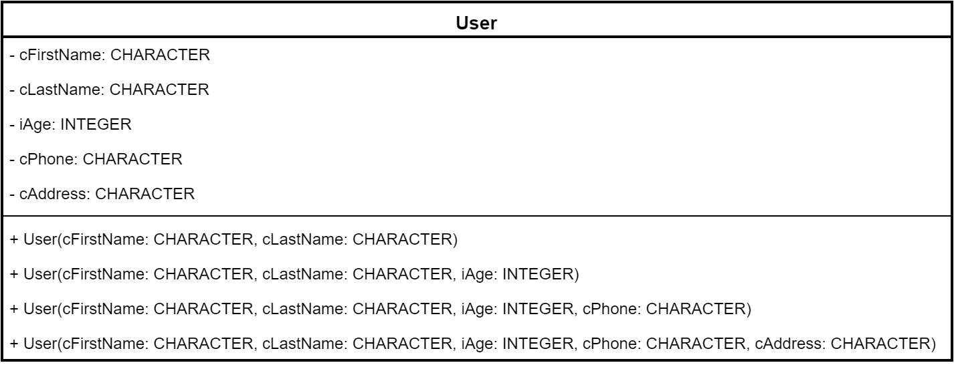
Pattern 1: Builder
Initial situation
Notes:
Pattern Builder
Zum Verständnis zunächst das Problem
Klasse User
2 benötigte, 3 optionale Parameter
Teleskop
Lange Zeile
Reihenfolge

Slide 5
Pattern 1: Builder
Initial code with a lot of parameters:
DEFINE VARIABLE oUser AS User NO-UNDO.
oUser = NEW User(
"Michael",
"Barfs",
23,
"+49 40-30 68 03-26",
"Valentinskamp 30, 20355 Hamburg"
).
Notes:
Konstruktor vorher

Slide 6
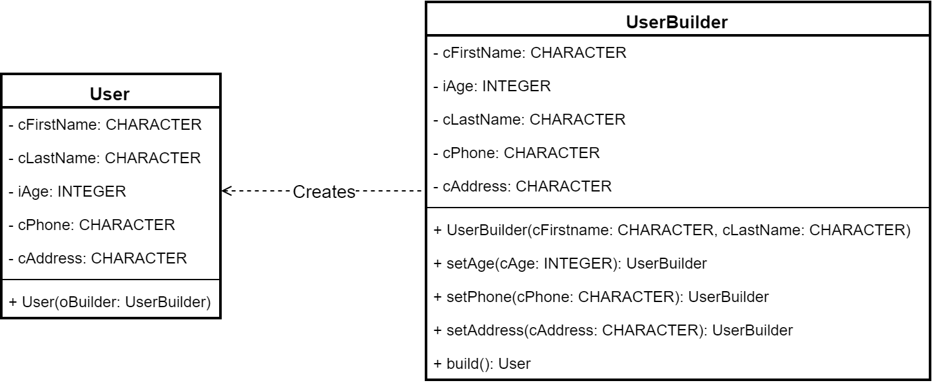
Pattern 1: Builder
With Builder Pattern:
Notes:
Beispiel mit Builder Klasse
Konstruktoren auflösen
UserBuilder beschreiben

Slide 7
Pattern 1: Builder
Builder – part of a setter:
CLASS UserBuilder:
…
METHOD PUBLIC UserBuilder setAge(iAge AS INTEGER):
THIS-OBJECT:iAge = iAge.
RETURN THIS-OBJECT.
END METHOD.
…
END CLASS.
Notes:
Ausschnitt aus UserBuilder
Rückgabe nach jedem Methodenaufruf von Objekt
→ Chaining
Vorteil:
Keine Variable für Builder
Leichter lesbar

Slide 8
Pattern 1: Builder
Builder call:
DEFINE VARIABLE oUser AS User NO-UNDO.
oUser =
(NEW UserBuilder("Michael", "Barfs")
:setAge(23)
:setPhone("+49 40-30 68 03-26")
:setAddress("Valentinskamp 30, 20355 Hamburg")
:build()).
Notes:
Beispiel für Erzeugung User mit Pattern
Chaining ist Sichtbar

Slide 9
Pattern 1: Builder
Small part:
Sample: extreme # of parameter:
RUN StatusCreate IN l-Import-Library-Handle
( INPUT l-DB-Cust,
INPUT "",
INPUT 150,
...
INPUT
"QtyType=" + OrderQtyQualifier + "{&T}"
+ "UTCTime=" + l-UTCTime
+ "{&T}"
+ "ConC-ID=" + SSCO-Ord.ConC-ID
...
) NO-ERROR.
RUN StatusCreate IN l-Import-Library-Handle
( INPUT l-DB-Cust, /* Cust Code */
INPUT "", /* Cnee Code */
INPUT 150, /* status numeric */
/* tb, 100304; export 8645 with O-E instead of O-I */
&IF ("{&Exp_8645_with_O-E_v1}") = "TRUE" &THEN
INPUT "CreateNewRep2" + SSCO-Ord.OrderType + ",StartOrderExport665", /* Create report flag */
&ELSE
INPUT "CreateNewRep" + SSCO-Ord.OrderType + ",StartOrderExport665", /* Create report flag */
&ENDIF
INPUT TRUE, /* Report NEW = YES */
INPUT SSCO-o-Movement.Movement-ID, /* NOT Ord-ID */
INPUT "O", /* Status Type */
INPUT 0, /* Suborder Number */
INPUT 0, /* ? */
INPUT l-StatusDate, /* Status Date */
INPUT l-StatusTime, /* Status Time */
/* tb, 050801 */
INPUT "Customer EDI", /* User Code */
INPUT FALSE, /* Print 1 */
INPUT FALSE, /* Print 2 */
INPUT ?, /* default is Today */
INPUT "", /* Remarks */
INPUT SSCO-Ord.OrdQty, /* Qty */
INPUT 0, /* info code */
INPUT SSCO-Ord.Send-ID, /* Send-ID */
INPUT SSCO-Ord.Send-Code, /* Send-Code */
/* no transmission to CIEL for Road orderlines */
&IF ("{&Road_Order}") = "TRUE" &THEN
INPUT (SSCO-Ord.TrnsType-Code <> "R" AND b-Cust.Released), /* IsTransmit */
&ELSE
INPUT b-Cust.Released, /* IsTransmit */
&ENDIF
INPUT l-Import-Date-asDate, /* created on */
INPUT l-Import-Time-asChar, /* time on */
INPUT "", /* knref */
INPUT "", /* damaged code */
INPUT "", /* address type-code */
INPUT ?, /* docs delivery date */
INPUT "", /* docs delivery time */
INPUT 0, /* invoice header ID */
INPUT TRUE, /* check for duplicate status ? */
INPUT "", /* Reason Code */
INPUT "", /* Export/Import Flag */
INPUT "", /* SubStatus */
INPUT "QtyType=" + l-tt-{&ShipType}660.OrderQtyQualifier + "{&T}" +
"UTCTime=" + l-UTCTime + "{&T}" +
"ConC-ID=" + STRING(SSCO-Ord.ConC-ID), /* additional Fields ({&T}-separated list */
OUTPUT l-Stat-Code, /* status code. if ? then status invalid */
OUTPUT l-Return-Code /* returncode passed by called procedure */
) NO-ERROR.
Notes:
Beispiel aus der Progress-Welt vorher
Solche Aufrufe sind bekannt

Slide 10
Pattern 1: Builder
This call with Builder (part of):
DEFINE VARIABLE oStatusCreate AS StatusCreate NO-UNDO.
oStatusCreate =
(NEW StatusCreateBuilder()
:setCustCode(l-DB-Cust)
:setStatusNumeric(150)
...
:setQtyType(OrderQtyQualifier)
:setUTCTime(l-UTCTime)
:setConCID(SSCO-Ord.ConC-ID)
...
:build()).
Notes:
Mit dem Builder

Slide 11
Builder - Discussion
Advantages
  Improves readability
  Named parameters
  Auto-Complete supported
  Allows late changes
Practical use in 4 GL
  Very good
Disadvantages
  'None'
  (Multiple calls need time)
Pattern or Anti-Pattern
  Pattern
    Avoid hidden validations
    Avoid nesting objects
    Avoid hierarchical structures
    (call is linear)
Notes:
Beispiel Aufrufe

Slide 12
Pattern 2: Singleton
Type: Creational Pattern
Kind of "global objects" in OO
When to use
  Need a global, single object all over the application
Why to use:
  Inheritance possible
  Has some logic during instantiation
  Saves resources
Examples:
  Configuration
  Communication setup
Notes:
Erzeugungsmuster
Eine Instanz
Wann: Nur ein Objekt
Warum: Vererbung; Erzeugungslogik; Ressourcenschonend
Beispiel:
Konfiguration

Slide 13
Pattern 2: Singleton
Class with Singleton Pattern:
CLASS Konfiguration:
...
DEFINE PUBLIC STATIC PROPERTY oInstance AS Configuration
PUBLIC GET():
IF oInstance = ? THEN
oInstance = NEW Configuration().
RETURN oInstance.
END GET.
PRIVATE SET.
CONSTRUCTOR PRIVATE Configuration():
loadConfig().
END CONSTRUCTOR.
...
END CLASS.
Notes:
Beispiel Singelton oInstance Klasse Konfiguration
Static
Nur getter public
Konstruktor privat
Singelton in Konfiguration Klasse

Slide 14
Pattern 2: Singleton
Singleton call:
DEFINE VARIABLE oKonf AS Configuration NO-UNDO.
oKonf = Configuration:oInstance.
oKonf:setValue("mode", "debug").
oKonf:saveToFile().
Notes:
Beispiel Aufrufe

Slide 15
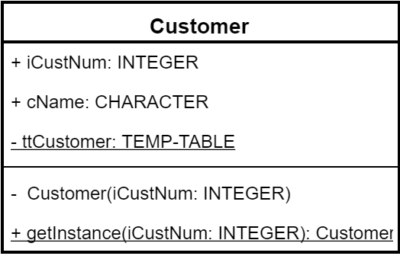
Pattern 3: Multiton
Type: Creational Pattern
One static access method
Objects saved with ID
When to use:
  N objects (data members) will be accessed randomly
Why to use:
  Performance
  Save ressources
  Simple code
Notes:
Erzeugungsmuster
Erzeugt begrenzte Anzahl Objekte
Statische Zugriffsmethode
Werden mit ID gespeichert
Wann: N Objekte
Warum: Performance, Ressourcen schonend

Slide 16
Pattern 3: Multiton
Sample part 1 (static Temp-Table):
...
DEFINE PUBLIC PROPERTY iCustNum AS INTEGER NO-UNDO GET. PRIVATE SET.
DEFINE PUBLIC PROPERTY cName AS CHARACTER NO-UNDO GET. PRIVATE SET.
DEFINE PRIVATE STATIC TEMP-TABLE ttCustomer
FIELD custNum AS INTEGER
FIELD obj AS Progress.Lang.Object
INDEX ID custNum.
.
...
END CLASS.
Notes:
Beispiel
Zwei Properties
TempTable mit Instanzen

Slide 17
Pattern 3: Multiton
Sample part 2 (static access method):
CLASS Customer:
...
METHOD PUBLIC STATIC Customer getInstance(iCustNum AS INTEGER):
FIND FIRST ttCustomer WHERE ttCustomer.custNum = iCustNum NO-LOCK NO-ERROR.
IF NOT AVAILABLE ttCustomer THEN DO:
CREATE ttCustomer.
ASSIGN
ttCustomer.custNum = iCustNum
ttCustomer.obj = NEW Customer(iCustNum)
.
END.
RETURN CAST(ttCustomer.obj, Customer).
END METHOD.
...
END CLASS.
Notes:
Beispiel Klasse Customer
Zugriffsmethode

Slide 18
Pattern 3: Multiton
Sample part 3 (private constructor):
CLASS Customer:
...
CONSTRUCTOR PRIVATE Customer(iCustNum AS INTEGER):
DEFINE BUFFER bCustomer FOR Customer.
FIND FIRST bCustomer WHERE bCustomer.CustNum = iCustNum NO-LOCK NO-ERROR.
IF AVAILABLE bCustomer THEN DO:
THIS-OBJECT:cName = bCustomer.Name.
THIS-OBJECT:iCustNum = bCustomer.CustNum.
END.
END CONSTRUCTOR.
...
END CLASS.
Notes:
Beispiel Klasse Customer
Privater Konstuktor

Slide 19
Pattern 3: Multiton
Sample part 4 (usage):
DEFINE VARIABLE oCust AS Customer NO-UNDO.
oCust = multiton.Customer:getInstance(1537).
Notes:
Aufruf sieht so aus

Slide 20
Pattern 4: Lazy Loading
Type: Creational Pattern
Delay until access:
  Object creation
  Calculations, summaries...
  Other expensive processing
When to use:
  Initialising of a resource (class, tab, communication…) takes long
Why to use:
  Fast start
  Save effort for things nobody will use
Notes:
Erzeugungsmuster
Verzögern bis Bedarf von:
Objekt Erzeugung
Werte Berechnungen
Andere teure Prozesse
Oft zusammen mit Singelton
Warum:
Schnelleres Initiales starten
Ressourcenschond
https://en.wikipedia.org/wiki/Lazy_loading
http://developerdizzle.github.io/lazy-loading

Slide 21
Pattern 4: Lazy Loading
Sample part 1 (property):
CLASS Invoice:
...
DEFINE PUBLIC PROPERTY cCustomerName AS CHARACTER NO-UNDO INITIAL ? PRIVATE SET.
PUBLIC GET:
IF cCustomerName = ? THEN DO:
DEFINE VARIABLE iCN AS INTEGER NO-UNDO.
iCN = THIS-OBJECT:iCustNum.
DEFINE BUFFER bCustomer FOR Customer.
FIND FIRST bCustomer WHERE bCustomer.CustNum = iCN NO-LOCK NO-ERROR.
IF AVAILABLE bCustomer THEN DO:
cCustomerName = bCustomer.Name.
END.
END.
RETURN cCustomerName.
END GET.
...
END CLASS.
Notes:
cCustomerName ist initial ?
Eine andere nicht gezeigte Property CustNum
Private Set
Wird bei erstem Zugriff initialisiert

Slide 22
Pattern 4: Lazy Loading
Sample part 2 (constructor & other properties):
CLASS Invoice:
...
CONSTRUCTOR PUBLIC Invoice(iInvoiceNum AS INTEGER):
DEFINE BUFFER bInvoice FOR Invoice.
FIND FIRST bInvoice WHERE bInvoice.Invoicenum = iInvoiceNum NO-LOCK NO-ERROR.
IF AVAILABLE bInvoice THEN DO:
THIS-OBJECT:iInvoiceNum = iInvoiceNum.
THIS-OBJECT:iCustNum = bInvoice.CustNum.
END.
END CONSTRUCTOR.
...
END CLASS.
Notes:
Befüllen der Properties
Konstruktor

Slide 23
Pattern 5: Adapter
Type: Struktural Pattern
Combine two incompatible interfaces
When to us:
  Make systems more flexible
  Wrap 3rd party / old code
Why to use:
  Have only one (simpler) interface
  Integrate other libraries / 3rd party
Notes:
Strukturmuster
Zwei inkompatible Schnittstellen verbinden
Wann:
Eine alte Klasse in einem neuen System verwenden
Eine neue Klasse in einem existierenden System wie eine andere Benutzen
Warum
Altes Interface kann erhalten bleiben

Slide 24
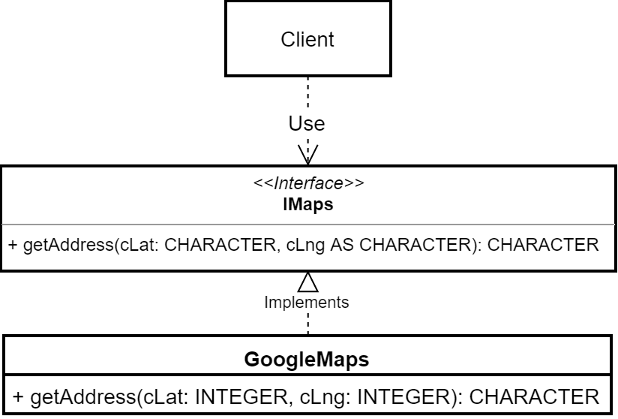
Pattern 5: Adapter
Notes:
Beipiel Ausgangssitutation
Interface vorhanden
Andere Klasse soll angesprochen werden
nicht kompatibel

Slide 25
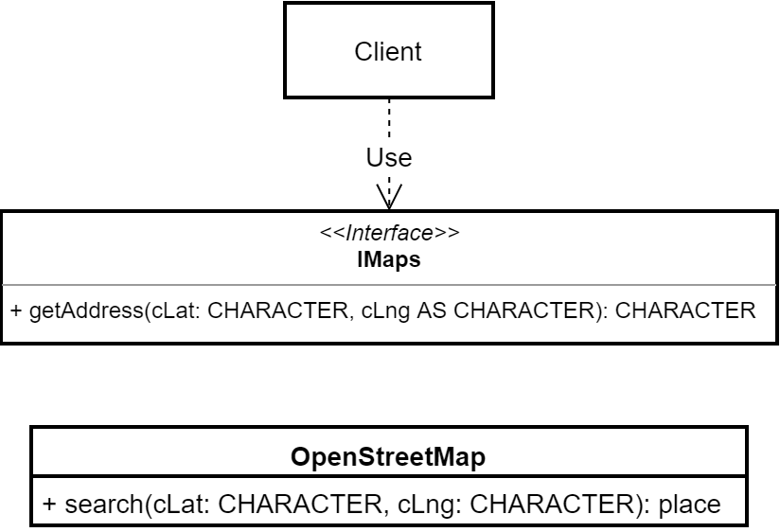
Pattern 5: Adapter
Notes:
Beipiel Ausgangssitutation
Interface vorhanden
Andere Klasse soll angesprochen werden
nicht kompatibel

Slide 26
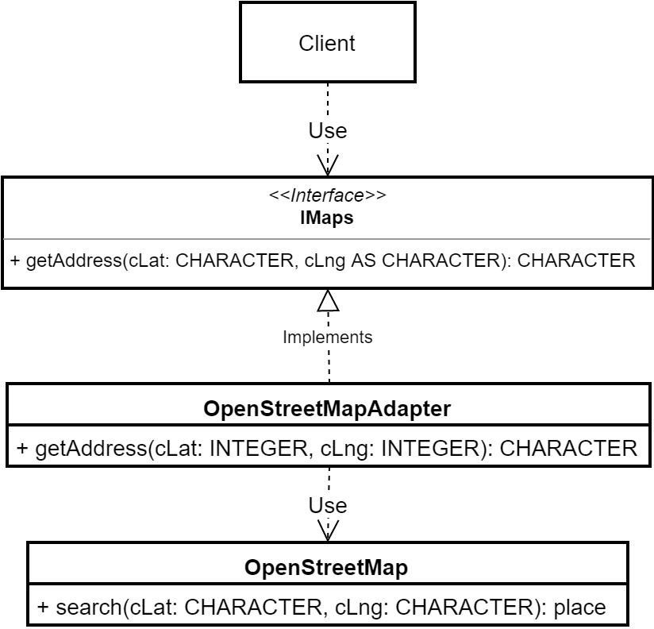
Pattern 5: Adapter
Notes:
Klasse die das interface implementiert
aufruf von mehtoden des zu benutzenden Objektes mit übersetzung
hier umwandlung place → CHARACTER

Slide 27
Pattern 5: Adapter
CLASS OpenStreetMapAdapter IMPLEMENTS IMaps:
DEFINE PRIVATE PROPERTY oOpenStreetMap AS OpenStreetMap NO-UNDO
PRIVATE GET.
PRIVATE SET.
CONSTRUCTOR PUBLIC OpenStreetMapAdapter():
oOpenStreetMap = NEW OpenStreetMap().
END CONSTRUCTOR.
METHOD PUBLIC CHARACTER getAddress(cLat AS CHARACTER ,cLng AS CHARACTER):
RETURN oOpenStreetMap:search(cLat, cLng):Address.
END METHOD.
END CLASS.
Notes:
Code Adapter

Slide 28
Pattern 6: Abstract Factory
Type: Creational Pattern
Use an abstract method for object creation
When to use:
  Make code more flexible
  During compile the final class is unknown
Why to use:
  Have generic Interface
  Loose coupling
  Extensible structure
Use samples:
  Create UI elements (classic OE UI, .NET UI)
  Unit testing
Notes:
Erzeugungsmuster
Definition einer Schnittstelle zur Erzeugung von Objekten
Konkret zu erzeugende Klasse ist unbekannt
Beispiel:
Oberflächen Elemente
Warum:
Einheitliches Interface
Lose Kopplung
Erweiterbare Struktur
Lose Kopplung = Wenn ich eine Komponente ändere, dann muss ich nicht alle anderen ändern

Slide 29
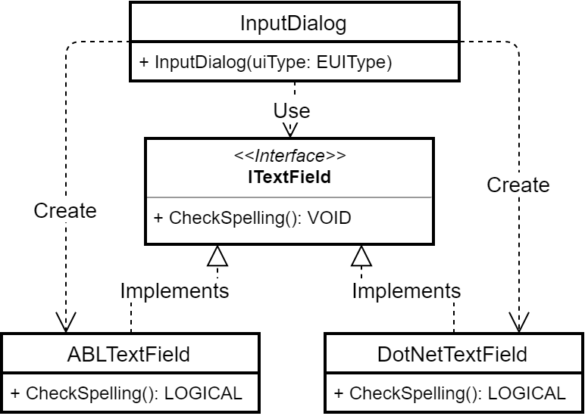
Pattern 6: Abstract Factory
Notes:
Componenten haben gleiches Interface
Dialog bekommt als parameter oberflächentyp
Was wenn mehr Komponenten z.B. Java → mehr ifs - > code wird hässlich
Geht es schöner?

Slide 30
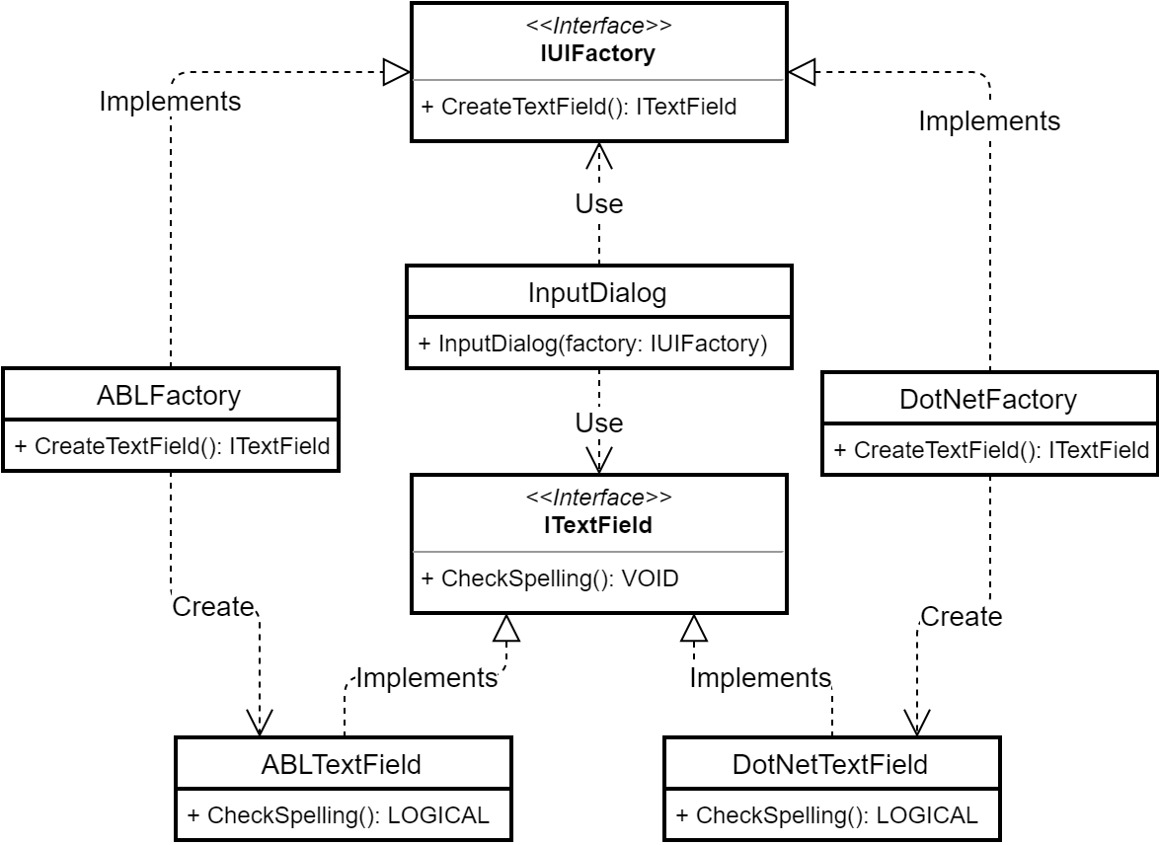
Pattern 6: Abstract Factory
Notes:
Interfaces für komponenten
Interface für Fabrik-Klasse
Konkreate Fabrik-Klasse
Dialog Benutzt Factory Interface und bekommt konkrete Factory

Slide 31
Pattern 7: Proxy
Type: Behavioural Pattern
Why to use:
  Use remote objects like local objects
  Protect an object (security)
  Reduce visible object complexity
Why to use:
  More independence (interfaces)
  Create distributed systems
  Simpler programming
Beispiel:
  Authentication
  Remote method invocation
Notes:
Type: Verhaltensmuster
Ähnlich wie Proxy Server fürs Internet
Wann:
Kontrolle von Zugriff auf ein Objekt
Warum:
Interface kann erhalten bleiben
Objekte können erweitert werden ohne verändert zu werden
Erleichterung der Benutzung
Beispiel:
Server Calls

Slide 32
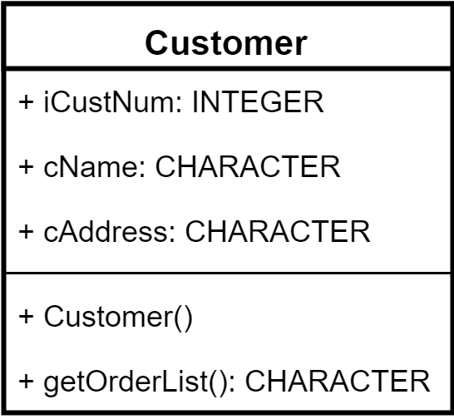
Pattern 7: Proxy

Slide 33
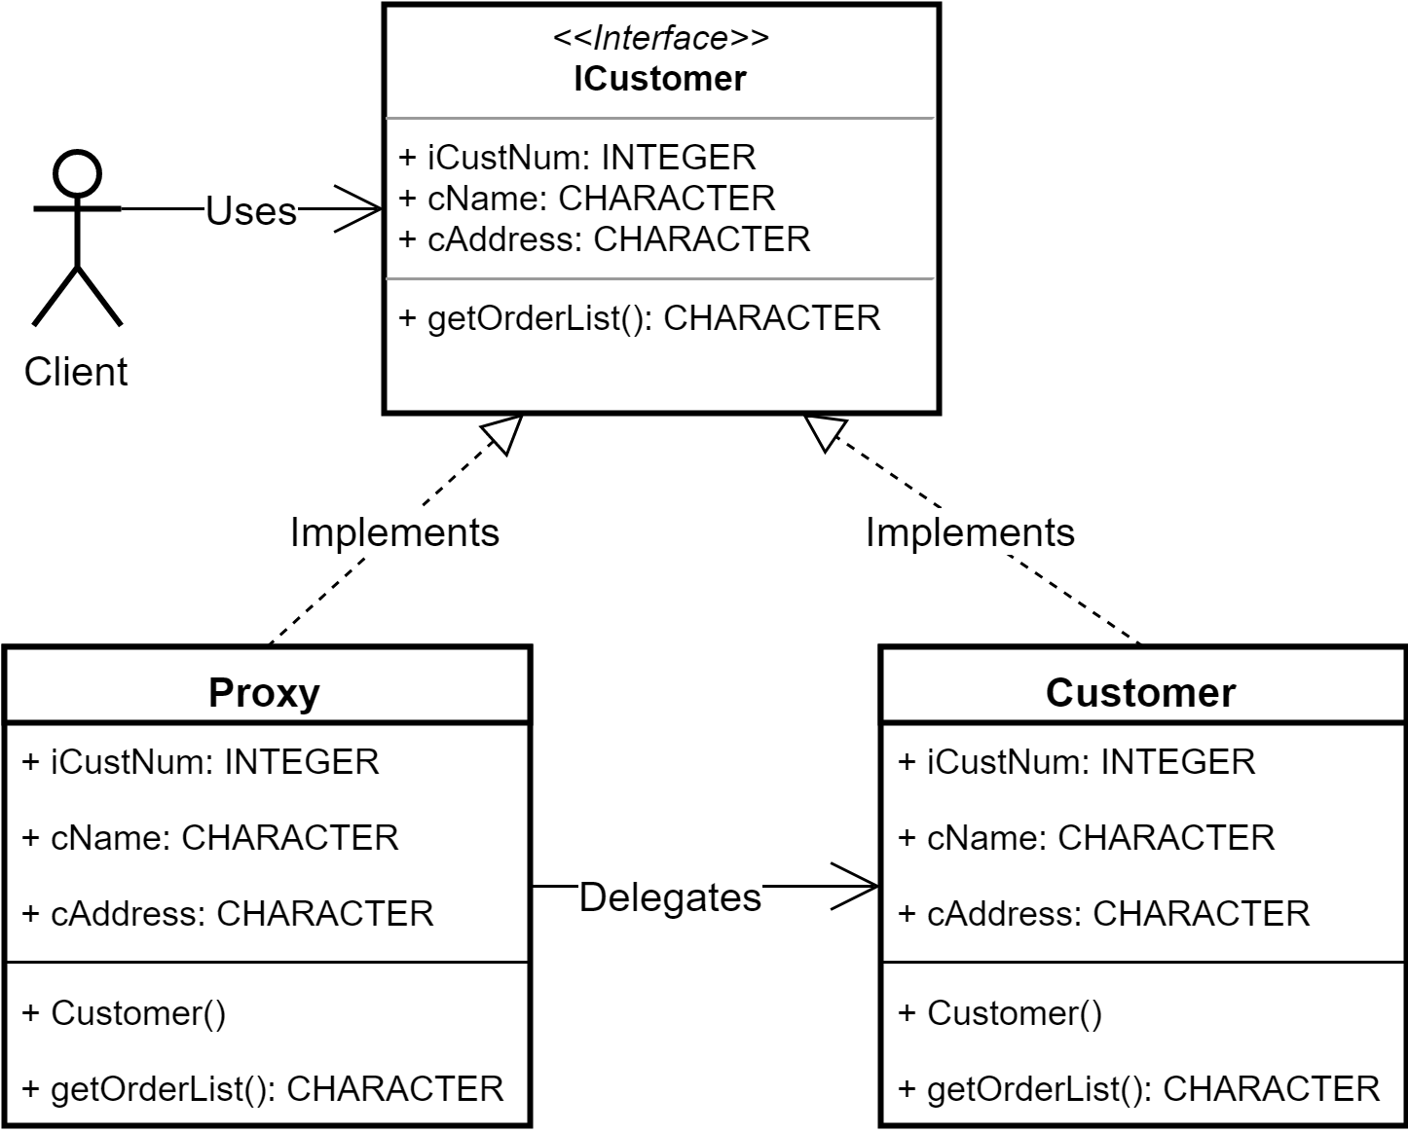
Pattern 7: Proxy

Slide 34
Abstract
Seven Pattern discussed:
  Builder
  Singleton
  Multiton
  Lazy Loading
  Adapter
  Abstrakte Fabrik
  Proxy
A company should defines pattern policies
When there is a useful pattern, use it

